Slide 1

Capitolo 8
Allocazione dinamica
della memoria
Presenta: Massimo Orazio Spata, PhD
Notes:
1

Slide 2
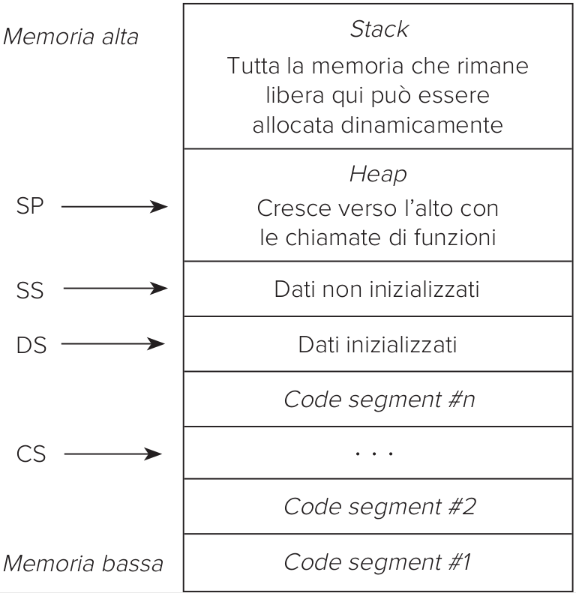
mappa della memoria
E’ abbastanza frequente non conoscere la quantità di memoria necessaria fino al momento di esecuzione di un programma.
Per risolvere questo problema si ricorre ai puntatori ed alla allocazione dinamica della memoria.
Il sistema operativo assegna al programma tre specifici segmenti della memoria principale:
Il code segment: che ospita il codice stesso
Il data segment: che ospita costanti e variabili globali
Lo stack: che a runtime conterrà le variabili locali alle funzioni, i parametri delle funzioni e le copie dei registri per restituire il controllo alle funzioni chiamanti al termine delle funzioni chiamate. Quindi questa porzione di memoria allocata in questo segmento cresce e decresce continuamente durante l’esecuzione del programma.
La memoria che rimane libera nello stack viene denominata heap e cresce verso l’alto e cresce e decresce dinamcamente, mentre invece lo stack cresce verso il basso.
Notes:
Mappa di memoria di un programma.
Segment registers
SP = stack pointer
SS = stack segment
DS = Data segment
CS = code segment
E’ abbastanza frequente non conoscere la quantità di memoria necessaria fino al momento di esecuzione di un programma.
Per risolvere questo problema si ricorre ai puntatori ed alla allocazione dinamica della memoria.
Il sistema operativo assegna al programma tre specifici segmenti della memoria principale:
Il code segment: che ospita il codice stesso
Il data segment: che ospita costanti e variabili globali
Lo stack: che a runtime conterrà le variabili locali alle funzioni, i parametri delle funzioni e le copie dei registri per restituire il controllo alle funzioni chiamanti al termine delle funzioni chiamate. Quindi questa porzione di memoria allocata in questo segmento cresce e decresce continuamente durante l’esecuzione del programma.
La memoria che rimane libera nello stack viene denominata heap e cresce verso l’alto e cresce e decresce dinamcamente, mentre invece lo stack cresce verso il basso.

Slide 3

memoria dinamica: new
tipo* puntatore = new tipo // non array
tipo* puntatore = new tipo[dimensione] // array
genera dinamicamente una variabile di un certo tipo assegnandole un blocco di memoria della dimensione opportuna
restituisce un puntatore che contiene l’indirizzo del blocco di memoria allocato, cioè della variabile, la quale sarà quindi accessibile dereferenziando il puntatore
char* p = new char[100]; // genera dinamicamente un
// vettore di cento char
se il puntatore è già stato definito si può semplicemente usare new per assegnargli la variabile dinamica
int* pi;
pi = new int;
F000000F
F000000F

Slide 4
memoria dinamica: delete
delete puntatore // non array
delete [] puntatore // per array
libera la memoria allocata dinamicamente perché possa eventualmente essere riallocata mediante successive chiamate all'operatore new
lo spazio assegnato per le variabili dinamiche:
int* ad = new int;
char* adc = new char[100];
si può liberare con le istruzioni:
delete ad;
delete [] adc;
rende riutilizzabile la memoria puntata ma non cancella il puntatore che può quindi essere riutilizzato, ad esempio per puntare un'altra variabile successivamente allocata con new

Slide 5
esempio
#include <iostream>
#include <string>
int main()
{
int lunghezza_stringa;
char *p;
cout << "Quanti caratteri si assegnano?";
cin >> lunghezza_stringa;
cin.ignore(1);
p = new char[lunghezza_stringa];
strcpy(p, "Carchel tambien esta en Sierra Magina");
cout << p << endl;
delete p;
cout << "Prema Invio per continuare";
cin.get();
}

Slide 6
esempio
#include <iostream>
#include <cstring> //contiene la funzione strlen
using namespace std;
int main()
{
char* str = "Mi pueblo es Carchelejo en Jaen";
int lung = strlen(str); //ottiene la lunghezza di str
char* p = new char[lung+1]; // memoria a str + '\0'
strcpy (p, str); // copia str a p
cout << "p = " << p << endl; // p sta ora in str
delete [] p;
return 0;
}

Slide 7
esempio
#include <iostream>
using namespace std;
int main()
{
int* Giorni = new int[3];
Giorni[0] = 15;
Giorni[1] = 8;
Giorni[2] = 1999;
cout << "Le feste del paese sono in Agosto "
<< Giorni[0] << "/ "
<< Giorni[1] << "/ "
<< Giorni[2];
delete [] Giorni; // Libera memoria
return 0;
}
l’output del programma è:
Le feste del paese sono in Agosto 15/8/1999

Slide 8
esempio
#include <iostream>
#include <stdlib>
using namespace std;
int main()
{
cout << "Quanti elementi ha il vettore?";
int lun;
cin >> lun;
int* mioArray = new int[lun];
for (int n = 0; n < lun; n++)
mioArray[n] = n + 1;
for (int n = 0; n < lun; n++)
cout << '\n' << mioArray[n];
delete [] mioArray;
return 0;
}

Slide 9

memoria dinamica e puntatori
senza la memoria dinamica la cosa sarebbe un po’ sciocca
studente a, b;
a.nome[0] = 'U';
a.nome[1] = 'g';
a.nome[2] = 'o';
a.nome[4] = '\0';
a.data_nascita.gg = 22;
studente* p = &a
(*p).puntatore_al_successivo = &b;
questa operazione comune va scritta in maniera più comoda
inizio->puntatore_al_successivo = &b;

Slide 10
memoria dinamica e puntatori
un puntatore in una struttura può essere usato per
collegare fra loro strutture generate dinamicamente
per costruire “liste semplici”
struct elem
{ <qualunque tipo> info;
elem* puntatore_al_successivo;
}
con più puntatori si possono realizzare “liste doppiamente concatenate” (2) o “alberi” (2 o più puntatori)

